Slide 1
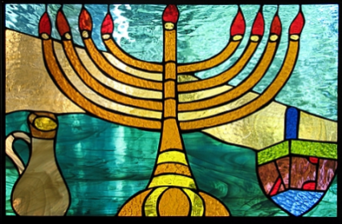
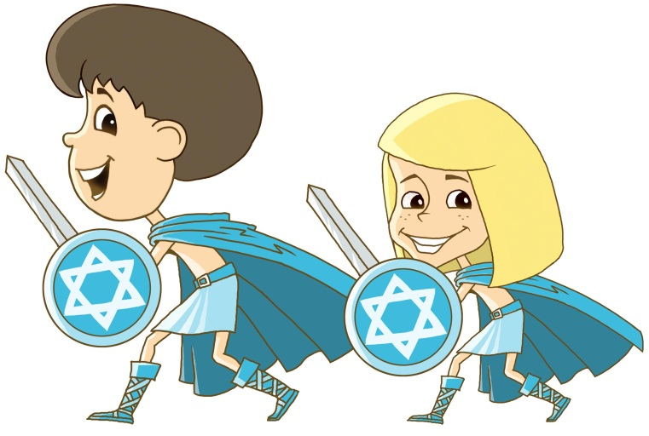
סִיפּוּר חַג הַחֲנֻכָּה
חֲנֻכָּה
דליה מילה

Slide 2
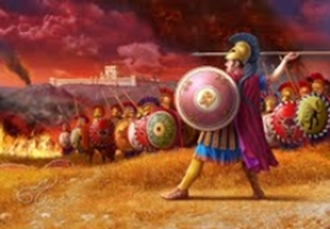
פֶּרֶק א'
לִפְנֵי שָניִם רָבּוֹת , בִּזְמַן שֶבֵּית הַמִקְדָש הָיָה קַיָם , בָּאוּ הַיְוָנִים לְאֶרֶץ יִשְׂרָאֵל וְהִתְחיִלוּ מָצִיקִים לַיְהוּדִים. הַמֶלֶך היְַוָנִי אַנְטִיוֹכוּס היָה רָשָע וְאַכְזָר. הוּא בָּא לִיְרוּשָלַיִם , הֶעֱמִיד פֶּסֶל בְּבֵית הַמִקְדַש , צִיוָה עַל הַיְהוּדִים לְהִשְתַחֲווֹת לוֹ וּלַהַקְרִיב לוֹ קוֹרְבָּנוֹת.
אַנְטִיוֹכוּס גָזַר עַל הַיְהוּדִים גְזֵרוֹת קָשוֹת: לֹא לִשְמוֹר אֶת הַשָבָּת וְלֹא לִלְמוֹד תוֹרָה וְאֲשֶר לֹא יִשְמָע בְּקוֹל הַמֶלֶך מוֹת יוּמַת .

Slide 3
מִילִים שֶאֲנִי לוֹמֵד
אַכְזַר = אוֹהֵב לַהֲכְאִיב לְאֲחֵרִים


Slide 4
מִילִים שֶאֲנִי לוֹמֵד
גָזַר = נָתןַ פְּקוּדָה
גְזֵרוֹת = פְּקוּדוֹת אוֹ חוּקִים שֶפּוֹגְעִים בִּזְכוּיוֹת שֶל אֲחֵרִים


Slide 5
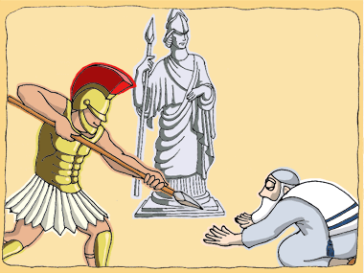
אֲנוּ כּוֹתְבִים בְּעִקְבוֹת מָה שֶלָמַדְנוּ
כְּתֹב אֵירוּעַ מַתְאִים לַתְמוּנָה .
שִׂים לֵב מִי הַדְמוּיוֹת הַמוֹפִיעוֹת בַּתְמוּנָה , תַאֵר אוֹתַן.
צַיֵן אֶת מָקוֹם הִתְרָחֲשוּת הַאֵירוּעַ , זְמַן הַאֵירוּעַ.
הַקְפֵּד לִכְלוֹל דוּ- שִׂיחַ בֵּין הַדְמוּיוֹת.

Slide 6
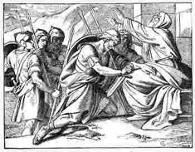
פֶּרֶק ב'
בְּעִיר קְטָנָה , מוֹדִיעִין שְמָה , לֹא רָחוֹק מִירוּשָלַיִם, יָשַב כֹּהֵן זָקֵן גִיבּוֹר וְאַמִיץ לֵב וּשְמוֹ מַתִיתְיָהוּ הַחַשְמוֹנָאִי.
לְמַתִתְיָהוּ חֲמִישָה בָּנִים: יוֹחָנָן , שִמְעוֹן, יְהוּדָה, אֶלְעָזָר וְיוֹנָתָן – כּוּלָם גִיבּוֹרִים כַּאֲרָיוֹת.
צַר הָיָה לְמַתִתְיָהוּ וּלְבָּנַיו לִרְאוֹת אֶת מַעֲשֵׂיהֶם הַרָעִים שֶל הַיְוָנִים וְהֵם הֶחְלִיטוּ לְגָרֵש אוֹתָם מִן הַאָרֶץ .

Slide 7
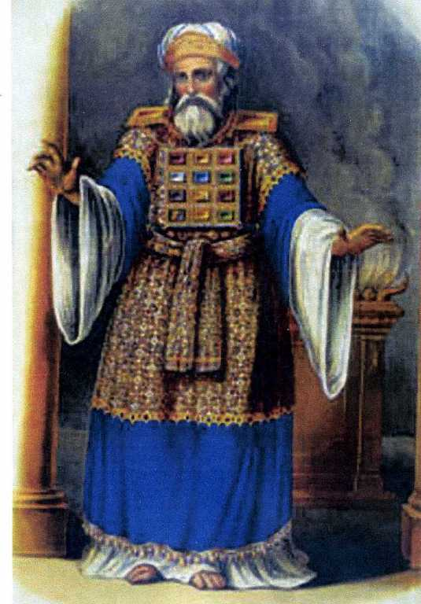
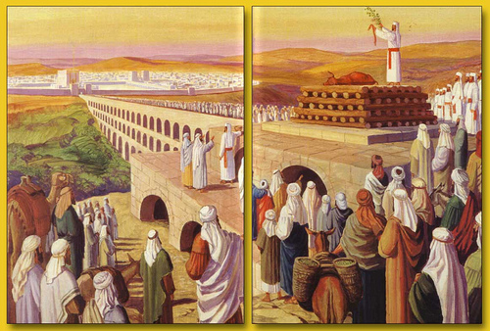
מִילִים שֶאֲנִי לוֹמֵד
כֹּהֵן = עוֹבֵד בְּבֵית הַמִקְדַש

Slide 8
מִילִים שֶאֲנִי לוֹמֵד
כּולָם גִיבּוֹרִים כַּאֲרָיוֹת
כְּמוֹ אֲרָיוֹת
צַר = הִצְטָעֵר

Slide 9
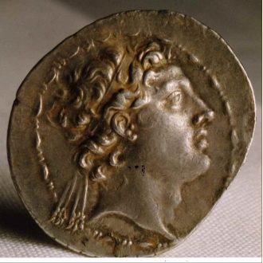

אֲנוּ כּוֹתְבִים בְּעִקְבוֹת מָה שֶלָמַדְנוּ
הַכֵן תְעוּדַת זֵהוּת לְמַתִתְיָהוּ הַכֹּהֵן
שֵם: ____________
מָקוֹם מְגוּרִים : ____________
מִשְפָּחָה (בָּנַיו) : ________________________
תְכוּנוֹת: _____________________________
מָעֲשִׂים: _____________________________
תְעוּדַת זֵהוּת

Slide 10

פֶּרֶק ג'
בְּיוֹם כ"ה בְּכִסְלֵו , כָּבַש יְהוּדָה הַמַכָּבִּי אֶת יְרוּשָלַיִם, נִכְנַס בִּתְרוּעַת שִׂמְחָה אֶל בֵּית הַמִקְדָש , הִשְלִיךְ מִתוֹכוֹ אֶת אֱלִיל הַיְוָנִים , טִיהֵר אֶת הַהֵיכָל וְכָל הַעָם חָגַג אֶת חֲנוּכַּת הַבַּיִת.
רָצוּ לַהֲדְלִיק אֶת הַמְנוֹרָה בְּבֵית הַמִקְדָש וְלֹא הָיָה בָּה שֶמֶן. חִיפְּשׂוּ וּמַצְאוּ פָּךְ קָטָן וּבוֹ שֶמֶן זַךְ , שֶהִסְפִּיק רַק לְיוֹם אֶחַד . נַעֲשָׂה נֵס וְהִדְלִיקוּ מִמֶנוֹ שְמוֹנָה יָמִים .
לְזֶכֶר נִצָחוֹן הַמַכַּבִּים הַגִיבּוֹרִים עַל הַיְוָנִים אָנוּ חוֹגְגִים אֶת חַג הַחֲנוּכָּה שְמוֹנָה יָמִים מִידֵי שָנָה בְּשָנָה .

Slide 11
מִילִים שֶאֲנִי לוֹמֵד
אֱלִיל = פֶּסֶל
טִיהֵר = נִיקָה בִּיְסוֹדִיוּת (אֶת בֵּית הַמִקְדָש מְאֱלִילִים)
חֲנוּכַּת הַבַּיִת = מְסִיבָּה אוֹ טֶקֶס לִכְבוֹד בַּיִת חָדַש
(שִימוּש מִחָדַש שֶל בֵּית הַמִקְדָש )
פַּךְ קָטָן = כַּד קָטָן
זַךְ = נָקִי

Slide 12
תַבְנִית הֶחַג
תְעוּדַת זֵהוּת לַחַג
דְמוּיוֹת הֶחַג
מַתַי חוֹגְגִים?
_____
סִמְלֵי הֶחַג
אֲנִי אוֹהֵב אֶת הַחַג כִּי .....
כָּמָה זְמַן חוֹגְגִים?
______
סִיבּוֹת לְחֲגִיגִת הֶחַג
שֵם הַחַג
_____

